Slide 1
Huidverzorging
E. Flink 2014

Slide 2
Huidveranderingen
Gezonde huid:
Droog
Elastisch
Soepel
Gaaf
Kleur is roze
Kleurveranderingen kan wijzen op ziekte of aandoening.

Slide 3
Huidveranderingen
Rode huid:
Verhoogde doorbloeding van de huid
Warmte, koorts, ontsteking, beschadiging (smetten).

Slide 4
Huidveranderingen
Bleek/witte huid:
Verminderde doorbloeding van de huid.
Koude, shock, bloedarmoede, 1 lichaamsdeel wit duidt op een slagadervernauwing.

Slide 5
Huidveranderingen
Blauwzucht/ cyanose:
Verminderd zuurstof in het bloed.
Lippen of vingertoppen:
Longontsteking of hartziekte tgv zuurstof te kort.
Een blauwe plek:
Kapot bloedvat, bloed kan niet weg en verliest zuurstof daardoor wordt de plek blauw.

Slide 6
Huidveranderingen
Geelzucht/ icterus:
Gele kleurstof bilirubine hoopt zich op in de huid.
Leverziekten
Gal afsluiting door een steen
Pasgeboren baby’s

Slide 7
Huidveranderingen
Negroïde rassen hebben een donkere huidskleur.
Kleurveranderingen erg slecht te zien.
Te zien bij:
huid van oogleden
slijmvlies binnenkant van oogleden
nagelbedden
slijmvlies van mond en tong
handpalmen en voetzolen

Slide 8
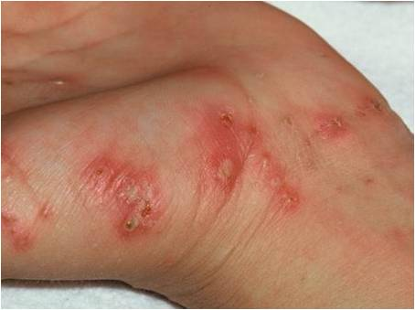
Huidveranderingen
Krabeffecten:
Wijzen op jeuk
droge schrale huid (dan moet je wassen met weinig zeep. Zeep ontvet de huid).
eczeem
scabiës (schurftmijt),

Slide 9
Huidveranderingen
Oedeem:
Veel vocht in weefsels onder de huid.
Je kan een putje in drukken.
Bij lopende patiënten is dat veelal in enkels en benen.
Bij bedlegerige patiënten zie je oedeem in de onderrug en stuit.

Slide 10
Huidveranderingen
Huidturgor:
Verminderde turgor wil zeggen uitdroging van de patiënt.
Huidplooi opnemen en loslaten.
De spanning van de huid wordt in stand gehouden door vocht.

Slide 11
Huidveranderingen
Hematomen:
Blauwe plekken in de huid door stoten of vallen.
Verhoogde kans bij patiënten met bloedverdunners (anticoagulantia)
Patiënten met een bloedziekten
(te kort aan stollingsfactor).

Slide 12
Huidveranderingen
Moedervlekken:
Pigmentvlekken, deze zijn onschuldig.
Als ze groter, donkerder, gaan jeuken, bloeden, ongelijke vorm of in de vlek verschillende kleuren hebben, kan het een melanoom (kanker) zijn.

Slide 13
Huidveranderingen
Smetten:
Intertrigo.
Roodheid
Irritatie van de huid in de huidplooien

Slide 14
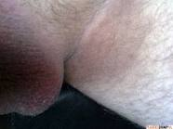
Smetten
Fase 1:
huid intact,
licht rood,
jeukend/
schrijnend/
branderig.

Slide 15

Smetten
Fase 2:
huid intact,
felrood met glanzend effect,
schrijnend/ branderig.

Slide 16
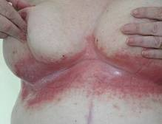
Smetten
Fase 3:
huid is kapot,
felrood nat,
ontveld,
verweekt.

Slide 17
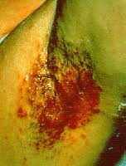
Smetten
Fase 4:
huid is kapot,
wit/geel/groen verkleurd
Kan onaangename geur geven.
zwelling bij bacteriële infectie.
witte puistjes,
rode papels
buiten rode gebied.

Slide 18
Maatregelen
Fase 2:
Huidplooien wassen zonder zeep
Goed (deppend) drogen
Elke dag observeren
Engels pluksel tussen huidplooien
Dunne laag zinkolie (of barrière crème/spray)
Geen poeders/ pasta’s/ föhn gebruiken
Voorkom vochtige huid
Zorg voor koele omgeving

Slide 19
Maatregelen
Fase 3:
Idem fase 2
Evt. antischimmel preparaat aanbrengen
Eerst antischimmel preparaat, daar overheen zinkzalf dun aanbrengen
Bij twijfel een deskundige raadplegen

Slide 20
Wassen genitaliën
Vrouw:
Liezen > schaamheuvel >
buitenkant labia major >
buitenkant labia minor >
binnenkant labia minor

Slide 21
Man:
Liezen > scrotum >
penis > voorhuid terug >
glanspenis/eikel (zonder zeep) >
voorhuid weer terug schuiven.

Slide 22
Stuit:
na geslachtsorganen wassen >
billen: wassen, drogen >
draai het washandje >
Wassen van bilnaad, anus van perineum naar rug toe.

Slide 23
Observeren tijdens verzorging
Hoe de cliënt er lichamelijk aan toe is.
Hoe zijn sociale omstandigheden zijn.
Hoe de cliënt zich voelt.

Slide 24
Hulpmiddelen
Aan – en uitkleden.
Aankleedstokken
Elastische veters
Grijpstokken
Aantrek hulp bij sokken en bh
Ritssluiting hulpen
Uittrekhulp voor schoenen

